Slide 1
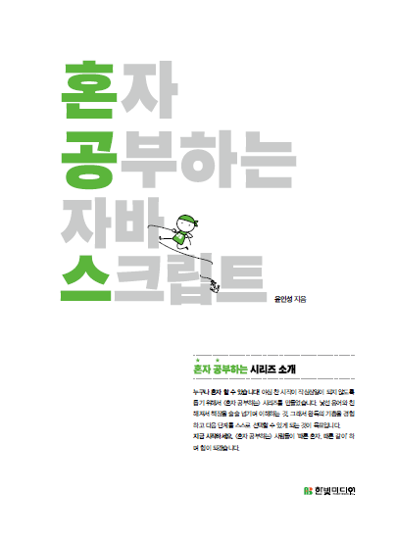
혼자 공부하는 자바스크립트
Chapter 08 예외 처리
ㅇㅇ대학교 ㅇㅇ학과
홍길동

Slide 2
시작하기전에
예제 다운로드 및 동영상 강의
https://hanbit.co.kr/store/books/look.php?p_code=B8393055290
저자 : 윤인성
출근하는 게 싫어서 책을 집필하기 시작했다. 현재 직업 특성상 집에서 나갈 이유가 별로 없다는 것에 굉장히 만족하는 성격이기도 하다. 홍차와 커피를 좋아하며 기타, 가야금, 그림 그리기, 스컬핑 등이 취미이다. 저서로는 『혼자 공부하는 파이썬』, 『IT CookBook, HTML5 웹 프로그래밍』, 『모던 웹을 위한 JavaScript+jQuery 입문』, 『모던 웹을 위한 Node.js 프로그래밍』, 『모던 웹 디자인을 위한 HTML5+CSS3 입문』 등이 있으며, 역서로는 『TopCoder 알고리즘 트레이닝』, 『자바 퍼즐러』, 『소셜 코딩으로 이끄는 GitHub 실천 기술』, 『Nature of Code』 등이 있다.

Slide 3
이 책의 학습 목표
CHAPTER 01: 자바스크립트 개요와 개발환경 설정
자바스크립트 개발환경 설치와 자바스크립트 프로그래밍 기본 용어 학습
CHAPTER 02: 자료와 변수
프로그램 개발의 첫걸음. 자료형과 변수 학습
CHAPTER 03: 조건문
프로그램의 흐름을 변화시키는 요소. 조건문의 종류를 알아보고 사용 방법을 이해
CHAPTER 04: 반복문
배열의 개념과 문법을 익혀 while 반복문과 for 반복문 학습
CHAPTER 05: 함수
다양한 형태의 함수를 만들기와 매개변수를 다루는 방법 이해
CHAPER 06: 객체
객체의 속성과 메소드, 생성, 관리하는 기본 문법 학습
CHAPER 07: 문서 객체 모델
DOMContentLoaded 이벤트를 사용한 문서 객체 조작과 다양한 이벤트의 사용 방법 이해
CHAPER 08: 예외 처리
구문 오류와 예외를 구분하고, 예외 처리의 필요성과 예외를 강제로 발생시키는 방법을 이해
CHAPER 09: 클래스
객체 지향을 이해하고 클래스의 개념과 문법 학습
CHAPER 10: 리액트 라이브러리
리액트 라이브러리 사용 방법과 간단한 애플리케이션을 만드는 방법 학습

Slide 4
Contents
CHAPTER 08: 예외 처리
SECTION 8-1 구문 오류와 예외
SECTION 8-2 예외 처리 고급

Slide 5
CHAPTER 08 예외 처리
구문 오류와 예외를 구분하고, 예외 처리의 필요성과 예외를 강제로 발생시키는 방법을 이해

Slide 6
SECTION 8-1 구문 오류와 예외(1)
오류의 종류
구문 오류(syntax error): 프로그램 실행 전에 발생하는 오류
예외(exception) 또는 런타임 오류(runtime error): 프로그램 실행 중에 발생하는 오류
구문 오류
console.log() 메소드를 입력할 때 마지막에 닫는 괄호를 입력하지 않아서 괄호가 제대로 닫히지 않은 경우의 예
괄호가 닫히지 않았다고 바로 알려주므로 해당 위치의 괄호를 제대로 닫아주면 오류를 해결
<script> // 프로그램 시작 확인 console.log("# 프로그램이 시작되었습니다!") // 구문 오류가 발생하는 부분 console.log("괄호를 닫지 않는 실수를 했습니다" </script>
함수 뒤에 괄호를 닫지 않음

Slide 7
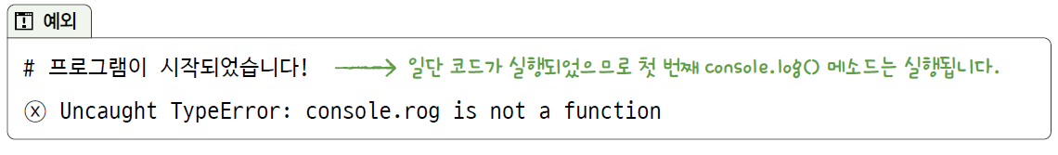
SECTION 8-1 구문 오류와 예외(2)
오류의 종류
예외
console.log() 메소드를 입력할 때 마지막에 닫는 괄호를 입력하지 않아서 괄호가 제대로 닫히지 않은 경우의 예
console.rog() 줄을 읽는 순간 rog라는 식별자가 없어서 undefined인데, 이를 함수 호출 형태로 사용하니 “console.rog는 함수가 아니에요”라고 오류를 출력
오탈자 수정을 통해서 간단하게 해결: 오탈자를 고치는 것만으로는 해결할 수 없는 예외도 있음
<script> // 프로그램 시작 확인 console.log("# 프로그램이 시작되었습니다!") // 구문 오류가 발생하는 부분 console.rog("log를 rog로 잘못 입력했습니다") </script>
식별자를 잘못 입력
일단 코드가 실행되었으므로 첫 번째 console.log() 메소드는 실행됨

Slide 8
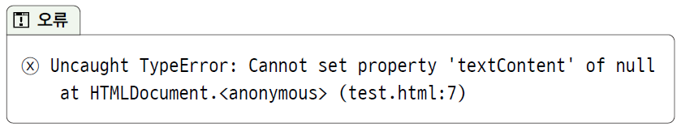
SECTION 8-1 구문 오류와 예외(3)
기본 예외 처리
querySelector() 메소드로 추출된 문서 객체가 없는 경우 (소스 코드 8-1-1.html)
01 <body> 02 03 </body> 04 <script> 05 document.addEventListener('DOMContentLoaded', () => { 06 const h1 = document.querySelector('h1') 07 h1.textContent = '안녕하세요' 08 }) 09 </script>

Slide 9
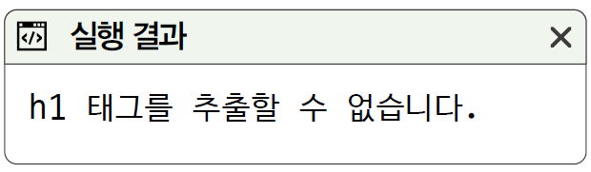
SECTION 8-1 구문 오류와 예외(4)
기본 예외 처리
기본 예외 처리 소스 코드 8-1-2.html)
01 <body> 02 03 </body> 04 <script> 05 document.addEventListener('DOMContentLoaded', () => { 06 const h1 = document.querySelector('h1') 07 if (h1) { 08 h1.textContent = '안녕하세요’ 09 } else { 10 console.log('h1 태그를 추출할 수 없습니다.') 11 } 12 }) 13 </script>
h1이 존재하면 true로 변환되고, 존재하지 않으면 false로 변환됨

Slide 10
SECTION 8-1 구문 오류와 예외(5)
고급 예외 처리
try catch finally 구문을 사용해서 예외를 처리
try 구문 안에서 예외가 발생하면 더 이상 try 구문을 진행하지 않고 catch 구문을 실행
try { // 예외가 발생할 가능성이 있는 코드 } catch (exception) { // 예외가 발생했을 때 실행할 코드 } finally { // 무조건 실행할 코드 }
finally 구문은 필요한 경우에만 사용
<script> try { willExcept.byeBye() } catch (exception) { } </script>
예외를 발생

Slide 11
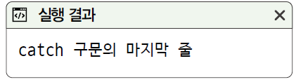
SECTION 8-1 구문 오류와 예외(6)
고급 예외 처리
try catch 구문의 사용 (소스 코드 8-1-3.html)
01 <script> 02 try { 03 willExcept.byeBye() 04 console.log("try 구문의 마지막 줄") 05 } catch (exception) { 06 console.log("catch 구문의 마지막 줄") 07 } 08 </script>
위에서 예외가 발생하므로, 실행되지 않고catch 구문으로 이동

Slide 12
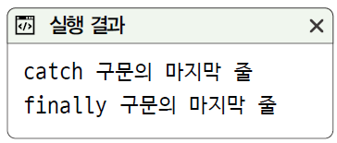
SECTION 8-1 구문 오류와 예외(7)
고급 예외 처리
finally 구문 (소스 코드 8-1-4.html)
01 <script> 02 try { 03 willExcept.byeBye() 04 console.log("try 구문의 마지막 줄") 05 } catch (exception) { 06 console.log("catch 구문의 마지막 줄") 07 } finally { 08 console.log("finally 구문의 마지막 줄") 09 } 10 </script>
예외의 발생 여부와 상관 없이 무조건 실행됨
try 구문 내부에 있는 예외가 발생되는 코드를
지우고도 테스트 해볼 것

Slide 13
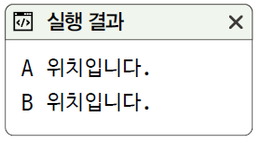
[좀 더 알아보기①] finally 구문을 사용하는 이유
예외 처리 구문 내부에서 return 사용하기(1) (소스 코드 8-1-5.html)
01 <script> 02 function test () { 03 try { 04 alert('A 위치입니다.') 05 throw "예외 강제 발생" 06 } catch (exception) { 07 alert('B 위치입니다.') 08 return 09 } 10 alert('C 위치입니다.') 11 } 12 13 // 함수를 호출합니다. 14 test() 15 </script>
throw 키워드로 예외를 강제로 발생시킴
자세한 내용은 378쪽 ‘예외 강제 발생’ 에서 학습

Slide 14
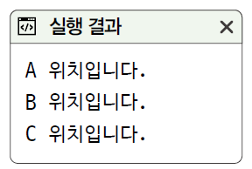
[좀 더 알아보기②] finally 구문을 사용하는 이유
예외 처리 구문 내부에서 return 사용하기(2) (소스 코드 8-1-6.html)
01 <script> 02 function test () { 03 try { 04 alert('A 위치입니다.') 05 throw "예외 강제 발생" 06 } catch (exception) { 07 alert('B 위치입니다.') 08 return 09 } finally { 10 alert('C 위치입니다.') 11 } 12 } 13 14 // 함수를 호출합니다. 14 test() 16 </script>
코드를 실행하면 예제(1)은 “A 위치입니다.”와 “B 위치입니다.”만 출력합니다. return 키워드를 사용해 함수를 벗어났으므로 “C 위치입니다.”라는 글자를 출력하지 않는 것
하지만 예제(2)는 “A 위치입니다.”, “B 위치입니다.”, “C 위치입니다.”를 모두 출력합니다. 이는 finally 구문을 반드시 실행한다는 특성 때문임

Slide 15
[마무리①]
4가지 키워드로 정리하는 핵심 포인트
구문 오류는 프로그램 실행 전에 발생하는 코드의 문법적인 문제로 발생하는 오류를 의미
예외는 프로그램 실행 중에 발생하는 모든 오류를 의미
예외 처리는 예외가 발생했을 때 프로그램이 중단되지 않게 하는 처리. 구문 오류는 예외 처리로 처리할 수 없음
try catch finally 구문은 try 구문 안에서 예외가 발생하면 catch 구문에서 처리하고, finally 구문은 예외 발생 여부와 상관없이 실행해야 하는 작업이 있을 때 사용

Slide 16
[마무리②]
확인 문제
다음 코드 중에서 구문 오류가 발생하는 코드는?
예외 처리 구문의 조합으로 옳지 않은 것 모두 찾기
① try { } catch (exception) { }
② try { } finally { }
③ try { } finally { } catch (exception) { }
④ try { } catch (exception) { }
①
②
<script> cons a = 10 console.log(a * a) </script>
<script> console.llog('안녕하세요') </script>
③
④
<script> const number = 10 consle.log(number() + number()) </script>
<script> const number = 20 console.log(number[20]) </script>

Slide 17
[마무리③]
확인 문제
다음 코드 중에서 try catch finally 구문으로 처리할 수 없는 코드는?
①
②
<script> error.error.error() </script>
<script> let array = [1, 2, 3, 4, 5] console.log (array[-100]) </script>
③
④
<script> let number = NEW Number(10) </script>
<script> let number = 20 number() </script>

Slide 18
SECTION 8-2 예외 처리 고급(1)
예외 객체
예외 객체(exception object): try catch 구문을 사용할 때 catch의 괄호 안에 입력하는 식별자. 아무 식별자나 입력해도 괜찮지만, 일반적으로 e나 exception이라는 식별자를 사용
예외 개체의 속성
try { } catch (exception) { }
예외 객체
속성 이름 | 설명
name | 예외 이름
message | 예외 메시지

Slide 19
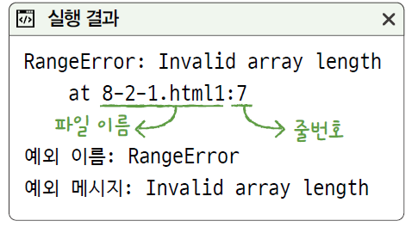
SECTION 8-2 예외 처리 고급(2)
예외 객체
자바스크립트의 배열 크기가 한정되어 있기 때문에 배열을 너무 크게 선언하면 오류를 발생하는 것을 이용해 이를 예외 처리하고, 오류를 출력해보는 코드(자바스크립트의 배열 크기는 4,294,967,295까지 가능)
예외 정보 출력하기 (소스 코드 8-2-1.html)
01 <script> 02 try { 03 const array = new Array(999999999999999) 04 } catch (exception) { 05 console.log(exception) 06 console.log() 07 console.log(`예외 이름: ${exception.name}`) 08 console.log(`예외 메시지: ${exception.message}`) 09 } 10 </script>
파일 이름
줄 번호

Slide 20
SECTION 8-2 예외 처리 고급(3)
예외 강제 발생
예외를 강제로 발생시킬 때는 throw 키워드를 사용
자바스크립트 콘솔에서 throw 구문을 사용
// 단순하게 예외를 발생시킵니다. throw 문자열 // 조금 더 자세하게 예외를 발생시킵니다. throw new Error(문자열)
> throw '문자열' ⓧ Uncaught 문자열 > throw new Error('문자열') ⓧ Uncaught Error: 문자열 at 파일 이름:줄 번호

Slide 21
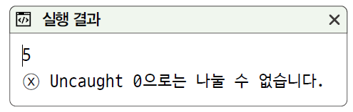
SECTION 8-2 예외 처리 고급(4)
예외 강제 발생
divide() 함수 예시: 함수 내부에는 0으로 나눌 때 ‘0으로는 나눌 수 없습니다’라는 오류를 발생하도록 작성
예외 강제로 발생시키고 잡기 (소스 코드 8-2-2.html)
01 <script> 02 function divide(a, b) { 03 if (b === 0) { 04 throw '0으로는 나눌 수 없습니다.' 05 } 06 return a / b 07 } 08 09 console.log(divide(10, 2)) 10 console.log(divide(10, 0)) 11 </script>

Slide 22
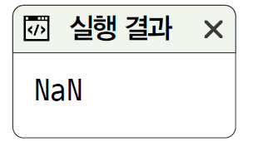
SECTION 8-2 예외 처리 고급(5)
예외 강제 발생
예외를 강제로 발생시키기 소스 코드 (8-2-3.html)
자바스크립트는 undefined와 NaN이라는 값이 있어서 다른 프로그래밍 언어에 비해서 예외를 많이 발생하지는 않음
그렇기 때문에 사용자에게 함수를 잘못 사용했다는 것을 강제로라도 인지시켜줄 필요가 존재함
01 <script> 02 function test(object) { 03 console.log(object.a + object.b) 04 } 05 06 test({}) 07 </script>

Slide 23
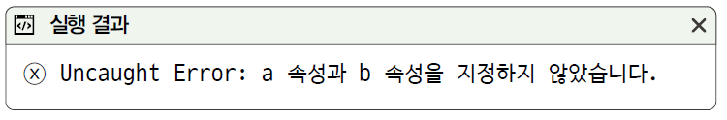
SECTION 8-2 예외 처리 고급(6)
예외 강제 발생
예외를 강제로 발생시켜서 사용 유도하기 (소스 코드 8-2-4.html)
이렇게 코드를 작성하면 사용자가 코드의 문제점을 인지하고 해결할 수 있음
01 <script> 02 function test(object) { 03 if (object.a !== undefined && object.b !== undefined) { 04 console.log(object.a + object.b) 05 } else { 06 throw new Error("a 속성과 b 속성을 지정하지 않았습니다.") 07 } 08 } 09 10 test({}) 11</script>

Slide 24
[마무리①]
2가지 키워드로 정리하는 핵심 포인트
예외 객체는 예외와 관련된 정보를 담은 객체를 의미
throw 구문은 예외를 강제로 발생시킬 때 사용하는 구문

Slide 25
[마무리②]
확인 문제
다음 중 예외를 강제로 발생시킬 때 사용하는 키워드는?
① raise ② exception ③ trigger ④ throw
다음 중에서 예외 객체를 e라는 변수로서 추출하는 방법으로 옳은 것은?
①
②
<script> try { } catch (e) { } </script>
<script> try (e) { } catch { } </script>
③
④
<script> try { } catch { const e = this.exception } </script>
<script> try { } catch as e { } </script>

Slide 26
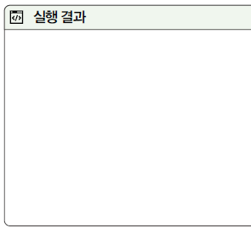

[마무리②]
확인 문제
다음 코드의 실행 결과를 예측해보기
<script> try { console.log('try 구문입니다’) const array = ['사과', '바나나', '귤’] array.forEach(() => { throw '예외를 강제로 발생시킵니다’ }) } catch (e) { console.log('catch 구문입니다’) } finally { console.log('finally 구문입니다’) } </script>

